Slide 1
面向对象程序设计(Java)
计算机学院
成都信息工程大学
2025-2026(1)
王铁军

Slide 2
面向对象程序设计(Java)
第13章 泛型与集合框架

Slide 3
主要内容
主要内容
泛型
链表
堆栈
散列映射
树集
树映射

Slide 4
概述
在Java 2（JDK 1.2，1998年）之后，Java提供了实现常见数据结构的类，这些实现数据结构的类通称为Java集合框架。
在Java 5（ JDK1.5 ，2004年）后，Java集合框架开始支持泛型。

Slide 5
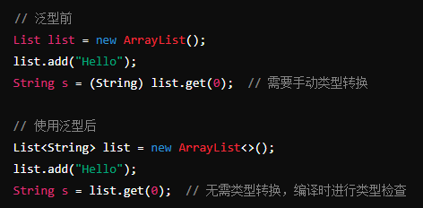
§13.1 泛型
泛型(Generics)主要目的是可以建立具有类型安全的集合框架，如：
链表(LinkedList)、散列映射(HashMap)等数据结构。
在 Java 5 之前，集合类（如 List、Set 等）在处理对象时只能使用 Object 类型，导致在取出元素时需要进行类型转换（cast），这不仅繁琐，还容易出现类型转换异常。
泛型类
泛型类对象

Slide 6
§13.1.1 泛型类声明
为了和普通的类有所区别，下面声明的类称作泛型类。
泛型类的声明：
class 名称<泛型列表> {…}
例如：
class People<E> { … }
People是泛型类名称；
E是People类的泛型数据类型。
E的数据类型没有被指定，它可以是任何对象或接口，但不能是基本数据类型。
E可以使用任何合理的标识符代替。

Slide 7
§13.1.1 泛型类声明
“泛型列表”中给出的类型可以有多个类型变量， 如：
public class MyClass<K, V> {…}
“泛型列表”中给出的泛型可以作为：
类的成员变量的类型
方法的返回类型
局部变量的类型

Slide 8
参考：Cone.java //锥体
例如：设计一个锥，锥只关心它的底面积是多少并不关心底的具体形状，它需要的是用底面积和高计算出自身的体积。
public class Cone<E> {
double height;
E bottom;
public Cone(E b) {
bottom=b;
}
}
//用泛型类E声明对象，表示“底面”
//参数为泛型类E的对象，

Slide 9
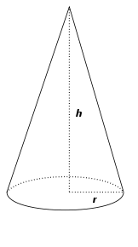
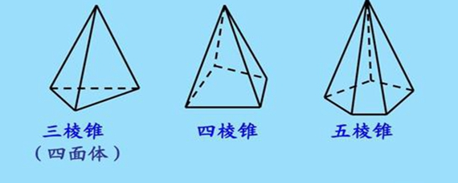
§13.1.2 使用泛型类声明对象
1.使用具体类型
泛型类声明和创建对象时，类名后多了一对“<>”，而且必须要用具体的类型替换“<>”中的泛型。
例如：
具体类型
Cone<Circle> coneOne;
coneOne = new Cone<Circle>(new Circle());

Slide 10
§13.1.2 使用泛型类声明对象
2. 使用通配符?
泛型类声明对象时，可以使用通配符?来限制泛型的范围。
例1：
如果Geometry是类，则：
? extends Geometry表示任何Geometry类的子类或Geometry类本身(可理解为泛型E被限制了范围)。
如果Geometry是接口，则：
? extends Geometry表示任何实现Geometry接口的类。
Cone<? extends Geometry> coneOne;

Slide 11
§13.1.2 使用泛型类声明对象
假设：
Geometry是接口。
Circle是实现了Geometry接口的类。
那么下列创建coneOne就是合法的：
Cone<? extends Geometry> coneOne;
Circle circle = new Circle();
coneOne = new Cone<Circle>(circle);

Slide 12
§13.1.2 使用泛型类声明对象
例2：
这里，B必须是一个类，不可以是接口。
? super B表示B类的任何父类(包括B类本身)。
例3：
泛型类声明对象时，也可以仅仅使用通配符?代表泛型E，但不限制泛型E的范围(?代表任意类型)，
但是创建对象时，必须用具体的类型。
Cone<? super B> coneOne;
Cone<?> coneOne;
Circle circle = new Circle();
coneOne = new Cone<Circle>(circle);

Slide 13
例题13-1
public class Cone<E> {
double height;
E bottom; //用泛型类E声明对象bottom ，表示“底面”
public Cone(E b) {
bottom=b;
}
public void setHeight(double h) {
height=h;
}
public double computeVolume() {
String s = bottom.toString();
double area=Double.parseDouble(s);
return 1.0/3.0*area*height;
}
}
//泛型变量只能调用从Object类继承的或重写的方法

Slide 14
例题13-1
public class Example13_1 {
public static void main(String args[]) {
//创建一个(圆)锥对象
Circle circle=new Circle(10);
Cone<Circle> coneOne=new Cone<Circle>(circle);
coneOne.setHeight(16);
System.out.println(coneOne.computeVolume());
//创建一个(方)锥对象
Rect rect=new Rect(15,23);
Cone<Rect> coneTwo=new Cone<Rect>(rect);
coneTwo.setHeight(98);
System.out.println(coneTwo.computerVolume());
}
}

Slide 15
§13.1.3 泛型接口
声明一个泛型接口，如
这样声名的接口称作泛型接口。
例如：
interface Computer<E> {…}
interface 名称<泛型列表> {
…
}

Slide 16
例题13-2：在接口上定义泛型
Chorus--合唱
interface Computer<E, F> {
void makeChorus(E x, F y);
}
//抽象方法的参数是泛型类型
//在子类的定义上也声明泛型类型
class Chorus<E,F> implements Computer<E, F> {
public void makeChorus(E x, F y) {
x.toString();
y.toString();
}
}
创建Chorus类的对象
Chorus<Singer, Instrument> model=new Chorus<Singer, Instrument>();

Slide 17
例题13-2
class Instrument { //乐器
public String toString() {
System.out.println("|3 5 1-|1 3 5-|12 35 2-|");
return "";
}
}
class Singer { //歌手
public String toString() {
System.out.println("你和我,我和你,同住地球村");
return "";
}
}

Slide 18
例题13-2
public class Example13_2 {
public static void main(String args[ ]) {
Computer<Singer, Instrument> model=new Chorus<Singer,Instrument>();
Singer pengliyuan=new Singer(); //E泛型
Instrument piano=new Instrument(); //F泛型
model.makeChorus(pengliyuan, piano);
}
}
//接口对象通过接口的子类实例化对象
输出：
你和我,我和你,同住地球村
|3 5 1-|1 3 5-|12 35 2-|

Slide 19
§13.1.3 泛型接口
泛型的优点
消除强制类型转换。
泛型的一个附带好处是，消除源代码中的许多强制类型转换。这使得代码更加可读，并且减少了出错机会。
JDK1.5是支持泛型的编译器，它将运行时的类型检查提前到编译时执行，使代码更安全。
Java推出泛型的主要目的是为了建立具有类型安全的数据结构，如：链表、散列映射等。

Slide 20
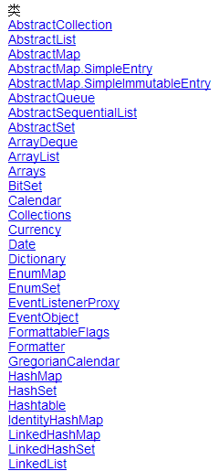
java.util包
包含：
Collection 框架、
遗留的 Collection 类、
事件模型、
日期和时间设施、
国际化和各种实用工具类(字符串标记生成器、随机数生成器和位数组)

Slide 21
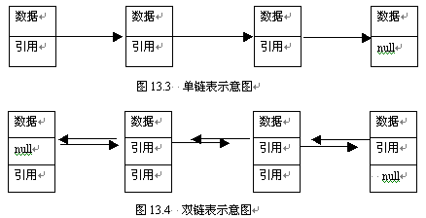
§13.2 链表
链表是由若干个称作节点的对象组成的一种数据结构，每个节点含有一个数据和下一个节点的引用 。

Slide 22
§13.2.1 LinkedList<E>泛型类
Collection<E>
List<E>
LinkedList<E>
extends
Implements

Slide 23
§13.2.1 LinkedList<E>泛型类
LinkedList<E>是一个泛型类。
LinkedList<E>创建的对象以链表结构存储数。
LinkedList类创建的对象为链表对象，链表对象中每一个节点存储的是E的对象。例如：
创建一个空双向链表。
使用LinkedList<E>泛型类声明和创建链表时，必须指定E的具体类型。
LinkedList<String> mylist=new LinkedList<String>();
mylist.add("How");
mylist.add("Are");
mylist.add("You");
mylist.add("Java");

Slide 24
§13.2.2 常用方法
LinkedList<E>泛型类实现List<E>泛型接口中的一些常用方法。
public boolean add(E element)
向链表末尾添加一个新的节点，该节点中的数据是参数elememt指定的数据。
public void add(int index, E element)
向链表的指定位置添加一个新的节点，该节点中的数据是参数elememt指定的数据。
public void clear()
删除链表的所有节点，使当前链表成为空链表。

Slide 25
§13.2.2 常用方法
LinkedList<E>泛型类实现List<E>泛型接口中的一些常用方法。
public E remove(int index)
删除指定位置上的节点。
public boolean remove(E element)
删除首次出现含有数据elemen的节点。
public E get(int index)
得到链表中指定位置处节点中的数据。
……

Slide 26
§13.2.2 常用方法
LinkedList<E>泛型类本身新增加的一些常用方法：
public void addFirst(E element)
向链表的头添加新节点，该节点中的数据是参数elememt指定的数据。
public void addLast(E element)
向链表的末尾添加新节点，该节点中的数据是参数elememt指定的数据。
public E getFirst()
得到链表中第一个节点中的数据。
public E getLast()
得到链表中最后一个节点中的数据。
public E removeFirst()
删除第一个节点，并返回这个节点中的数据。
……

Slide 27
§13.2.3 遍历链表
Java集合框架的集合类，有时候称之为容器。
容器的种类有很多种，比如：
ArrayList、LinkedList、HashSet....
无论何种集合，应当允许客户以某种方法遍历集合中的对象，而不需要知道这些对象在集合中是如何表示及存储的。
为了使对容器内元素的遍历更为简单，Java集合框架为内部结构不同的容器引入了迭代器(Iterator)！

Slide 28
§13.2.3 遍历链表
当用户需要遍历集合中的对象时，应当使用该集合提供的迭代器(java.util.Iterator)，而不是让集合本身来遍历其中的对象。
由于迭代器遍历集合的方法在找到集合中的一个对象的同时，也得到待遍历的后继对象的引用，因此迭代器可以快速地遍历集合。

Slide 29
迭代器(Iterator)
迭代器(Iterator)模式，又叫做游标模式。
迭代器提供一种方法访问一个容器对象中各个元素，而又不需暴露该对象的内部细节。
node1
node2
node3
node4

Slide 30
游标模式
node1
node2
node3
node4
iterator

Slide 31
游标模式
node1
node2
node3
node4
iterator

Slide 32
游标模式
node1
node2
node3
node4
iterator

Slide 33
游标模式
node1
node2
node3
node4
iterator

Slide 34
迭代器(Iterator)
迭代器是一个Iterator接口。
实现了该接口的类就叫做可迭代类。这些类多数时候指的就是java.util包下的集合类。
java.util.Iterator接口：
public interface Iterator { boolean hasNext(); Object next(); void remove();
}
//判断是否存在下一个对象元素
//获取下一个元素
//移除一个元素

Slide 35
迭代器(Iterator)
在迭代器Iteartor接口中，有以下3个方法：
1. hasNext()
该方法英语判断集合对象是否还有下一个元素，如果已经是最后一个元素则返回false
2. next()
把迭代器的指向移到下一个位置，同时，该方法返回下一个元素的引用。
3. remove()
从迭代器指向的Collection中移除迭代器返回的最后一个元素，该操作使用的比较少。

Slide 36
迭代器(Iterator)
通过迭代器接口访问类集之前，必须得到一个迭代器对象。
每一个Collection类都提供一个iterator()方法，该方法返回一个类集的迭代器。
通过使用这个迭代器，可以访问类集中的每一个元素，一次一个元素。
迭代器的使用步骤如下：
1. 通过调用类集的iterator()方法获得类集的迭代器。
2. 建立一个含有hasNext()方法的循环，只要hasNext ()返回true，就进行循环迭代。
3. 在循环内部，通过调用next ()方法来得到每一个元素。

Slide 37
迭代器
迭代器指向的位置是元素之前的位置。
假设集合List由四个元素node1、node2、node3和node4组成：
node1
node2
node3
node4

Slide 38
当使用语句Iterator it = List.iterator()时，迭代器it指向的位置是第一个节点node1前的位置；
当执行语句it.next()时，返回it所指向的当前元素之后，迭代器指向的位置后移到下图所指向的位置。
node1
node2
node3
node4
it
node1
node2
node3
node4
it

Slide 39
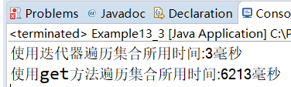
链表迭代器(Iterator)
链表对象可以使用iterator()方法获取一个Iterator对象，该对象就是针对当前链表的迭代器。
例题13-3(课堂阅读与讨论)
LinkedList<String> list=new LinkedList<String>();
……
//使用Iterator对象遍历链表
Iterator<String> iter=list.iterator();
while(iter.hasNext()){
String te = iter.next();
}
//1. 获取Iterator对象
//2. 建立循环
//3. 获取节点元素

Slide 40
§13.2.3 遍历链表
JDK1.5之前没有泛型的LinkedList类，可以用普通的LinkedList创建一个链表对象,如：
LinkedList mylist=new LinkedList();
Java泛型的主要目的是可以建立具有类型安全的集合框架，优点就是：
在使用这些泛型类建立的数据结构时，不必进行强制类型转换，即：不要求进行运行时类型检查。
例题13-4, 例题13-5(课后阅读)

Slide 41
§13.3 堆栈
堆栈是一种“后进先出”的数据结构，只能在一端进行输入或输出数据的操作。
Stack<E>泛型类创建一个堆栈对象。
堆栈对象常用方法：
public E push(E item);
实现压栈操作
public E pop();
实现弹栈操作。

Slide 42
§13.3 堆栈
堆栈对象常用方法：
public boolean empty();
判断堆栈是否还有数据。
public E peek();
获取堆栈顶端的数据，但不删除该数据。
public int search(Object data);
获取数据在堆栈中的位置。
例题13-6(课后练习)

Slide 43
§13.4 散列映射
§13.4.1 HashMap<K,V>泛型类
4、set结构集合类
5、map结构集合类
6、泛型
例如：
hashtable可以存储“键/值”(Key/Value)对数据。
HashMap<String,Student> hashtable= HashSet<String,Student>();

Slide 44
§13.4.1 HashMap<K,V>泛型类
相关方法：
public V put(K key, V value);
将键/值对数据存放到散列映射中，该方法同时返回键所对应的值。
public void clear()
清空散列映射。
public Object clone()
返回当前散列映射的一个克隆。
将返回当前对象的一个复制品，而不是对象的引用。
public int size()
返回散列映射的大小，即散列映射中“键/值”对的数目。

Slide 45
§13.4.1 HashMap<K,V>泛型类
相关方法：
public boolean containsKey(Object key)
如果散列映射有“键/值”对使用了参数指定的键，方法返回true，否则返回false。
public V get(Object key)
返回散列映射中使用key做键的“键/值”对中的值。
public boolean isEmpty()
如果散列映射不含任何“键/值”对，方法返回true，否则返回false。
public V remove(Object key)
删除散列映射中键为参数指定的“键/值”对，并返回键对应的值。

Slide 46
§13.4.3 遍历散列映射
遍历HashMap有多种不同的方式，方式之一：
第1步：使用values()方法，返回一个实现Collection<V>接口的类创建的对象。
public Collection<V> values();
第2步：使用接口回调技术，即：
将values()所返回对象的引用赋给Collection<V>接口变量；
该接口变量可以回调iterator()方法获取一个Iterator对象，这个Iterator对象存放着散列映射中所有“键/值”对中的“值”。

Slide 47
示例代码：
//遍历HashMap中所有的值(Value)
HashMap<String, String> map=new HashMap<String, String> ();
……
Collection<String> values = map.values(); //values集合
Iterator<String> it2 = values.iterator(); //values集合的迭代器对象
while(it2.hasNext) {
it2.next();
}

Slide 48
§13.4.4 基于散列映射的查询
对于经常需要进行查找的数据可以采用散列映射来存储这样的数据，即：
为数据指定一个查找它的关键字(key)，然后按着“健-值”对，将关键字和数据一并存入散列映射中。
例题13-7：英-汉对照小字典(课后阅读并讨论)。

Slide 49
13.5 Comparable排序接口
Comparable是系统定义的一个排序接口。
若一个类实现了Comparable接口，就意味着该类支持排序。
实现了Comparable接口的类的对象的列表或数组可以通过Collections.sort或Arrays.sort进行自动排序。
Collections.sort(subList);
subList每一个节点里面的对象必须实现comparable接口，完成compareTo方法，才能调用sort排序。

Slide 50
Comparable排序接口
在java.lang包中， Comparable是一个泛型接口：
返回： 负整数、零或正整数，根据此对象是小于、等于还是大于指定对象。
public interface Comparable<T> {
public int compareTo(T o);
}

Slide 51
Comparable实现实例：
public class Person implements Comparable<Person> {
String name;
int age;
public Person(String name, int age) {
this.name = name;
this.age = age;
}
public String getName() {
return name;
}
public int getAge() {
return age;
}
public int compareTo(Person p) {
return this.age-p.getAge();
}
}
指定比较的数据类型为Person类

Slide 52
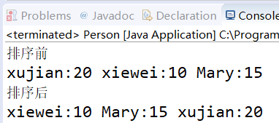
public static void main(String[] args) {
Person[] people =new Person[]{new Person("xujian", 20),
new Person("xiewei", 10),
new Person("Mary", 15)};
System.out.println("排序前");
for (Person person : people) {
System.out.print(person.getName()+":"+person.getAge());
}
Arrays.sort(people);
System.out.println("\n排序后");
for (Person person : people) {
System.out.print(person.getName()+":"+person.getAge());
}
}
}

Slide 53
§13.7 自动装箱与拆箱
JDK1.5新增的基本类型数据和相应的对象之间相互自动转换的功能，称作基本数据类型的自动装箱与拆箱（Autoboxing and Auto-Unboxing of Primitive Types）。
例题13-10(课后练习)。

Slide 54
Example13_10
import java.util.*;
public class Example13_10 {
public static void main(String args[]) {
ArrayList<Integer> list=new ArrayList<Integer>();
for(int i=0;i<10;i++) {
list.add(i); //自动装箱,实际添加到list中的是new Integer(i)
}
for(int k=list.size()-1; k>=0; k--) {
int m=list.get(k); //自动拆箱,获取Integer对象中的int型数据
System.out.printf("%3d",m);
}
}
}

